Slide 1

A EDUCAÇÃO - DO DISCURSO À PRÁTICA

Slide 2
APRESENTAÇÃO
1ª Estação: Princípios e Diretrizes
Missão
Funasa
Promover a saúde pública e a inclusão social por meio de ações de saneamento e saúde ambiental.
DENSP
Objetivo de fomentar soluções de saneamento para prevenção e controle de doenças;
Promover as melhorias sanitárias domiciliares, a cooperação técnica, estudos e pesquisas e ações de saneamento rural, contribuindo para a erradicação da extrema pobreza.
Atuação
Planejar, coordenar, supervisionar e monitorar a execução das atividades relativas:
à formulação e implementação de ações de promoção e proteção à saúde ambiental, em consonância com a política do Subsistema Nacional de Vigilância em Saúde Ambiental;
ao controle da qualidade de água para consumo humano proveniente de sistemas de abastecimento público, conforme critérios e parâmetros estabelecidos pelo Ministério da Saúde; e
ao apoio ao desenvolvimento de estudos e pesquisas na área de saúde ambiental.
DESAM

Slide 3
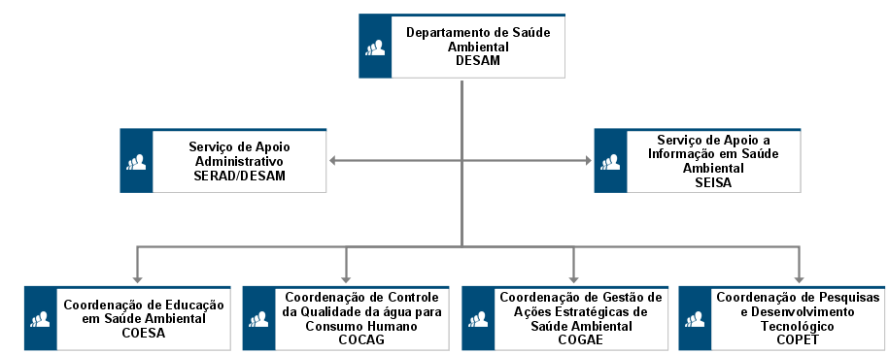
APRESENTAÇÃO

Slide 4
APRESENTAÇÃO
1ª Estação: A Educação Ambiental no âmbito Funasa.
Promoção
da Saúde
Conjunto de fatores sociais, econômicos, políticos, culturais, ambientais, comportamentais e também biológicos. Contribui para a construção de ações que possibilitam responder as necessidades sociais da saúde.
Área da saúde pública afeta ao conhecimento científico, à formulação de políticas públicas e às ações relacionadas entre a saúde humana e os fatores que a determinam e condicionam
Saúde Ambiental
Processo educativo permanente, sistemático e contínuo, que ocorre nas relações que se estabelecem entre os diversos sujeitos na sociedade, no meio ambiente, com as diversas formas de vida, que afetam a saúde humana e sua qualidade de vida.
Educação em
Saúde
Ambiental

Slide 5
CONVOCAR VONTADES
2ª Estação: A importância da Educação em Saúde nos cenários brasileiros.
Fomento a Educação em Saúde Ambiental e à Mobilização Social em Saneamento junto ao Programa Saneamento da Funasa (PAC I e II);
"Programa Água para Todos": Cisternas do Semi Árido, Salta z
Cooperação Técnica em Saúde Ambiental e Saneamento Básico, visando à inserção e o desenvolvimento de ações;
Produção de material educativo, didático e pedagógico em apoio à prática educativa e Incentivo à busca de novas ferramentas e estratégias de aprendizagem;

Slide 6
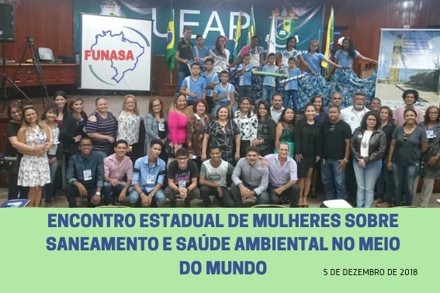
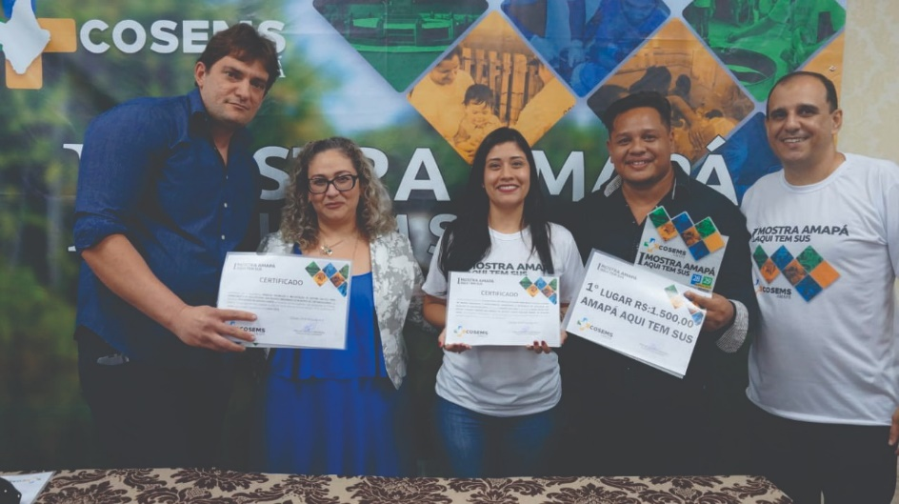
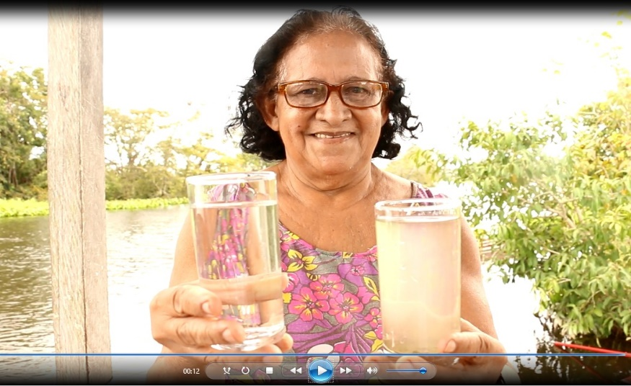
Experiências Exitosas
3ª Estação: A Educação em Saúde Ambiental, Inclusão Social e Sustentabilidade.

Slide 7
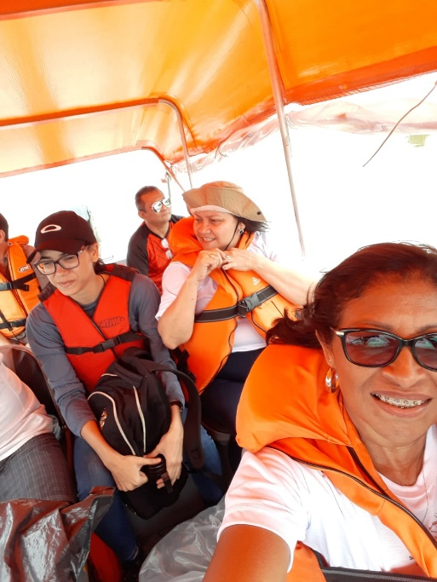
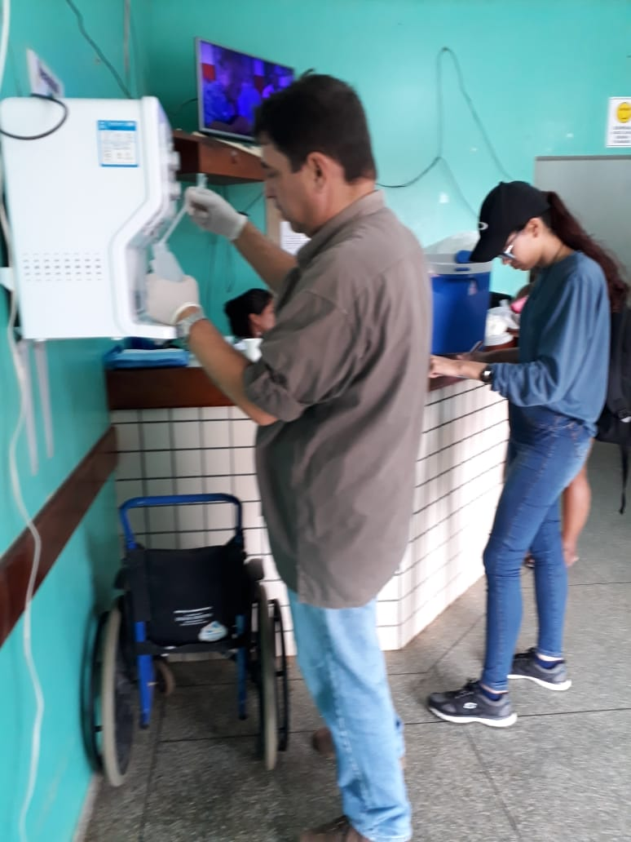
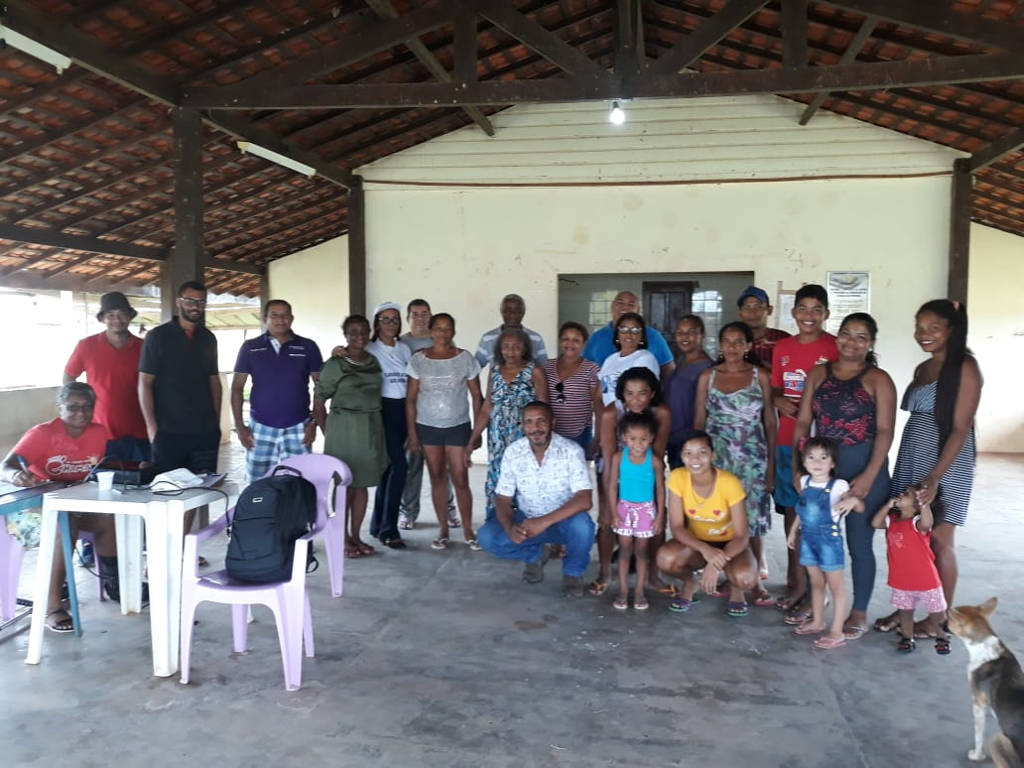
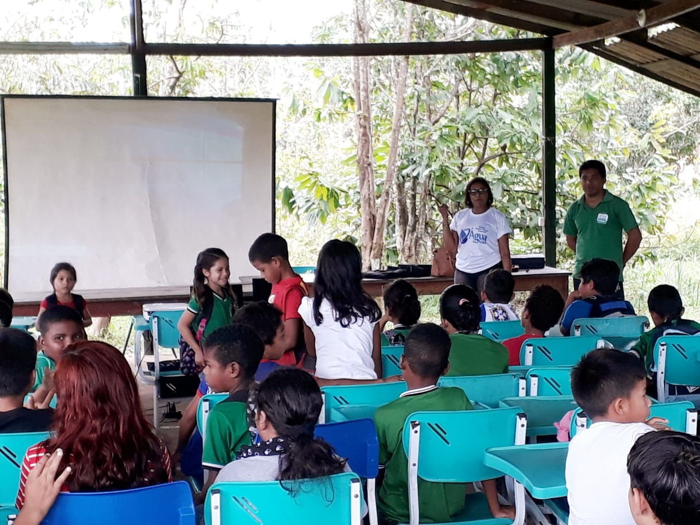
Reflexão
“Eu sei que o meu trabalho, é uma gota no oceano,
mas, sem ele o oceano seria menor”.
Madre Tereza de Calcutá

Slide 8
OBRIGADA!
Agradecimentos:
Fundação Nacional de Saúde (Funasa)
Departamento de Saúde Ambiental -Desam
Superintendência Estadual no Amapá- Suest/AP
Contato:
Profa.Esp.Girlene Picanço Chucre
e-mail: girlene.chucre@funasa.gov.br
(96) 98400-2328

